Slide 1


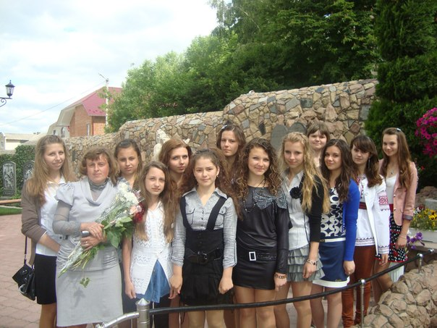
«Класний керівник:
шлях до майстерності -2012»

Slide 2
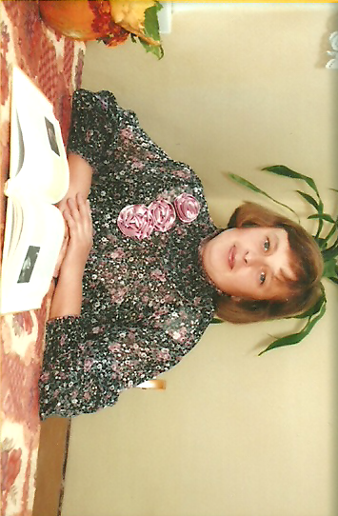
Возьна
Ольга Михайлівна
Педагогічний стаж: 14 років
Кваліфікаційна категорія: спеціаліст І категорії
У Чортківській ЗОШ І-ІІІ ст.№6
працюю з 1997року.

Slide 3
Виявлення і розвиток здібностей кожної дитини, формування духовно багатої, фізично розвинутої, творчо мислячої особистості
Завдання класного керівника:

Slide 4
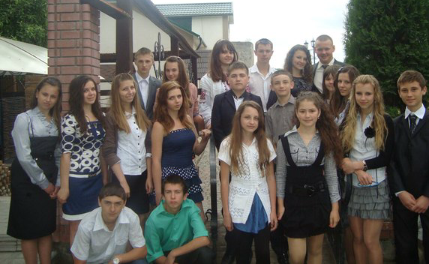
  Моє педагогічне кредо:
Плекайте ваших дітей у доброчесності:
тільки вона й може дати щастя.
В.Сухомлинський

Slide 5
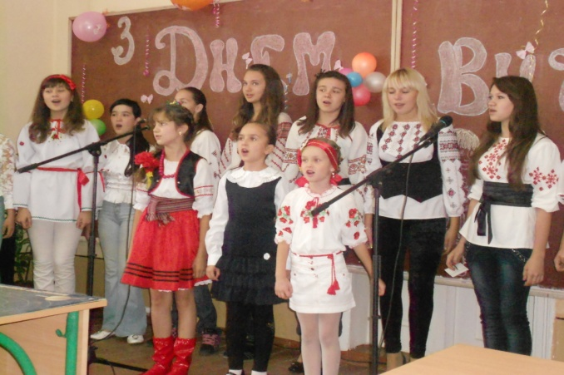
Проблема, над якою працюю:
«Моральна культуродомінантність та педагогічні інновації у вихованні учнівської молоді»

Slide 6
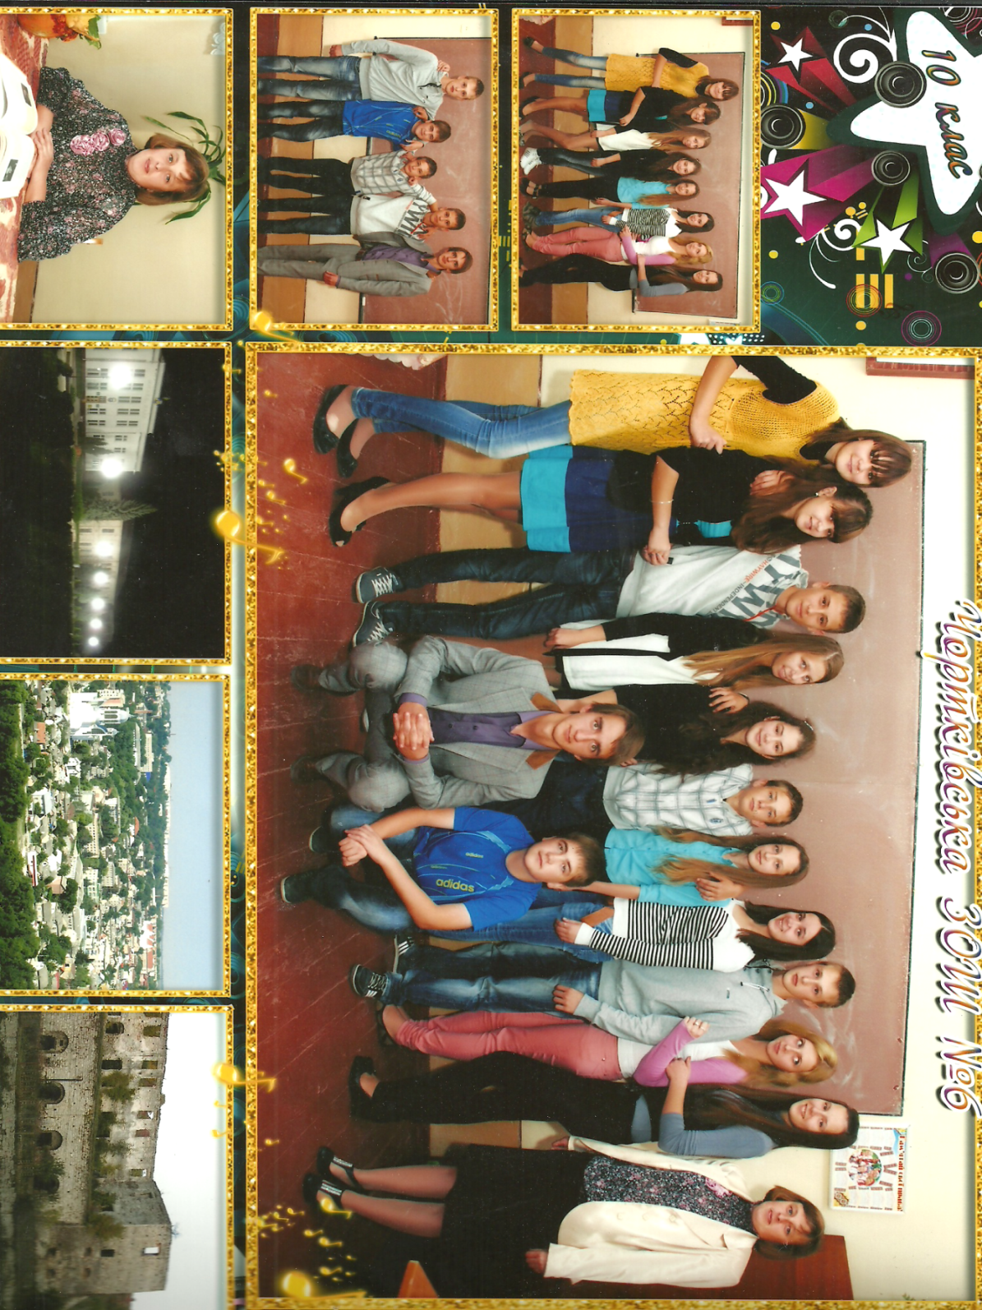
Кращий спосіб зробити дітей хорошими–
це зробити їх щасливими.
Оскар Уайльд

Slide 7
Золоті правила
моєї педагогічної
діяльності:
Слід дорожити довір̕ям дитини
Любити дітей, викликати любов і повагу до себе
Виховувати у дітей самодисципліну
Завжди бути доброзичливим
Володіти педагогічною майстерністю
Читати багато літератури, щоб дітям було цікаво

Slide 8
Психолог
Система
виховної діяльності класного керівника
Заступник директора з виховної роботи
Педагог-
організатор
Вчителі -предметники
Метод. комісія кл. керівників

Slide 9
Зміст виховної роботи
Позаурочна і позашкільна гурт.робота
Робота з батьками
Форми і методи виховної роботи
інноваційні
традиційні

Slide 10
Рівні формування морального досвіду
учнівської молоді
Теоретичний
( учні 5- 8 класів)
Практичний
( учні 9-11 класів)

Slide 11
Теоретичний
Засвоєння моральних понять:
доброта
чесність
ввічливість
добросердечність
щирість
Формування звичок та навичок:
захищати слабших
турбуватися про старших
бути толерантними друзями
Види діяльності:
відповідальність за свої вчинки
здатність бачити красиве у вчинках інших
самооцінка

Slide 12
Практичний
Засвоєння моральних понять:
мораль
свідомість
моральний ідеал
духовність
громадянство
Формування навичок і звичок:
звичка до самовдосконалення
самоаналізу
самореалізації
Види діяльності:
самоосвіта
самовдосконалення
громадська активність
честь

Slide 13
Як зробити виховний процес привабливим
відзначати успіхи вихованців
дати можливість повірити в себе
зробити учнів співтворцями
враховувати інтереси та схильності
використовувати цікавий матеріал

Slide 14
Інноваційні методи і форми
уроки моральності
дебати, дискусії
рольові
ігри
презентація життєвих проектів
вільне спілкування
підготовка творчих справ
тренінги
творчі змагання
«сократівські бесіди»
інтелектуальні турніри
« галереї ідей»
життєві
ситуації

Slide 15
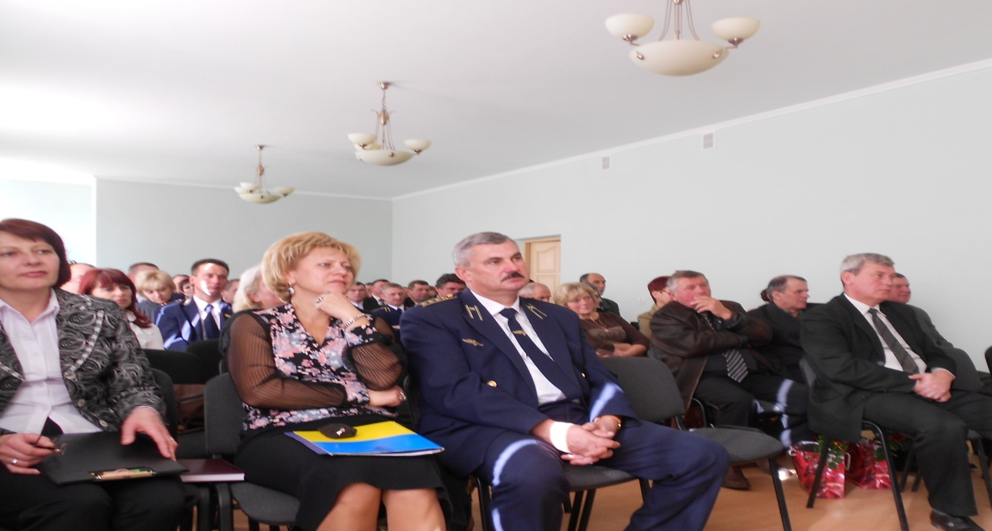
Батьківський всеобуч
прес- конференція
« «Дитинство без насилля»
Тільки разом з батьками, спільними зусиллями, вчителі можуть дати дітям велике людське щастя.
В. Сухомлинський

Slide 16



ЦІКАВЕ
ШКІЛЬНЕ ЖИТТЯ

Slide 17

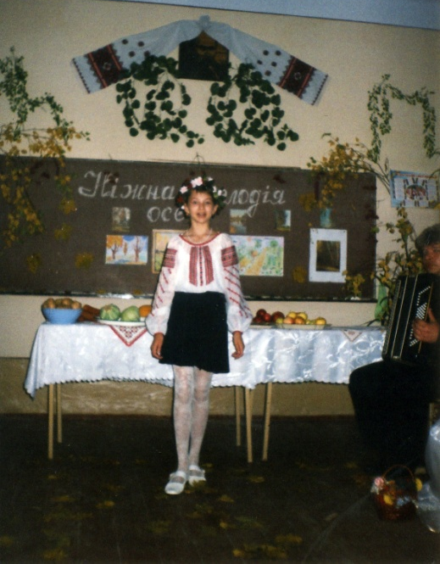
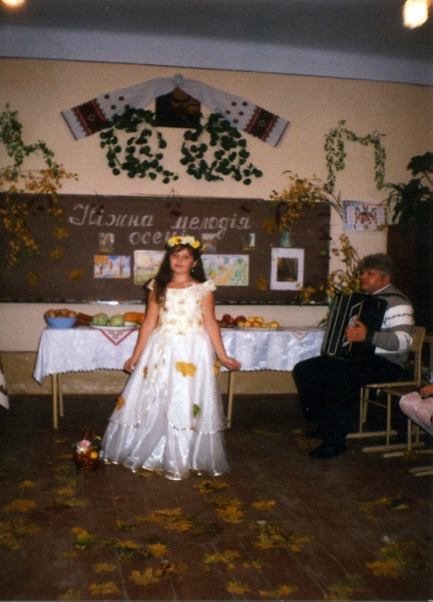
Творчі змагання

Slide 18
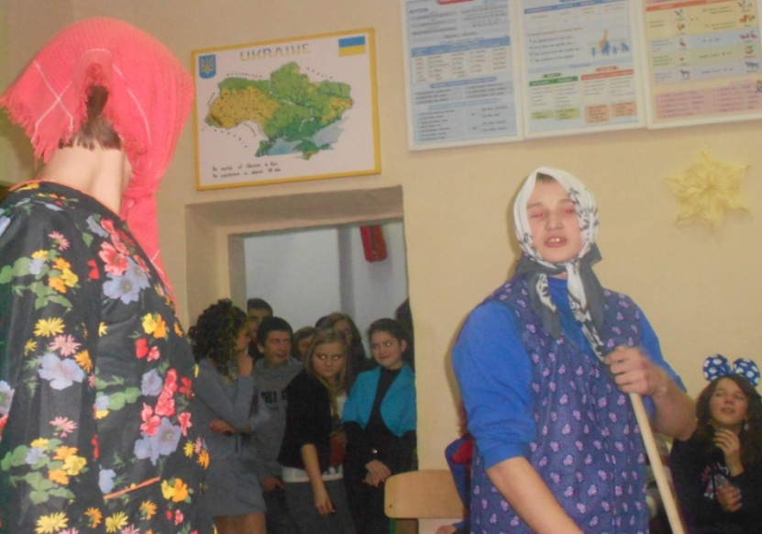
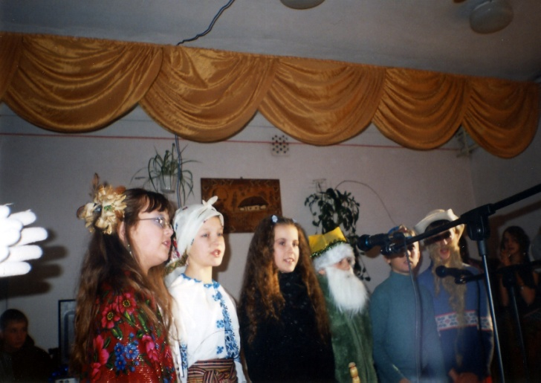
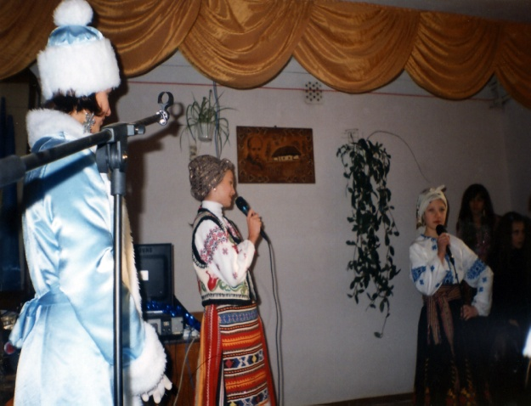
рольові ігри

Slide 19
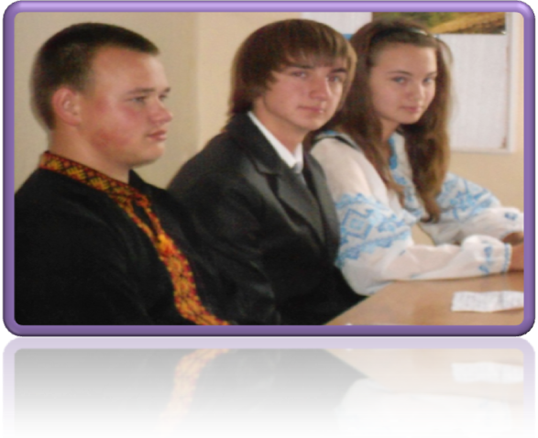
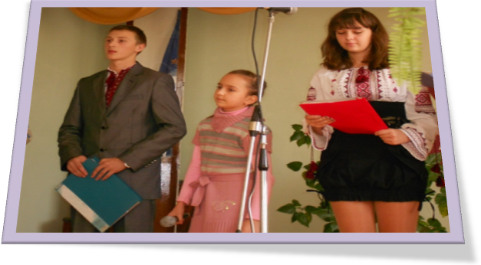
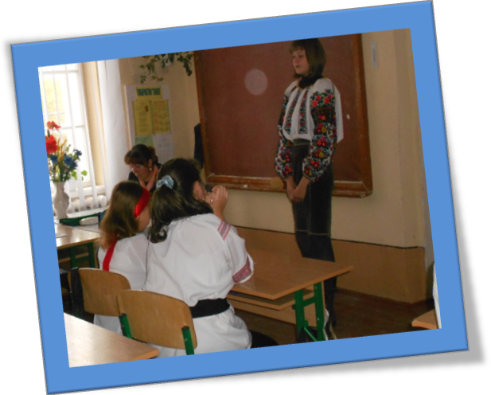
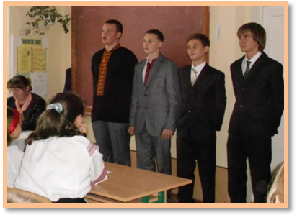
Інтелектуальні конкурси

Slide 20
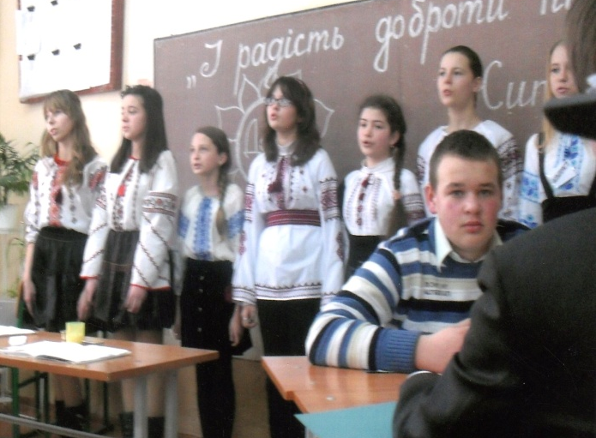
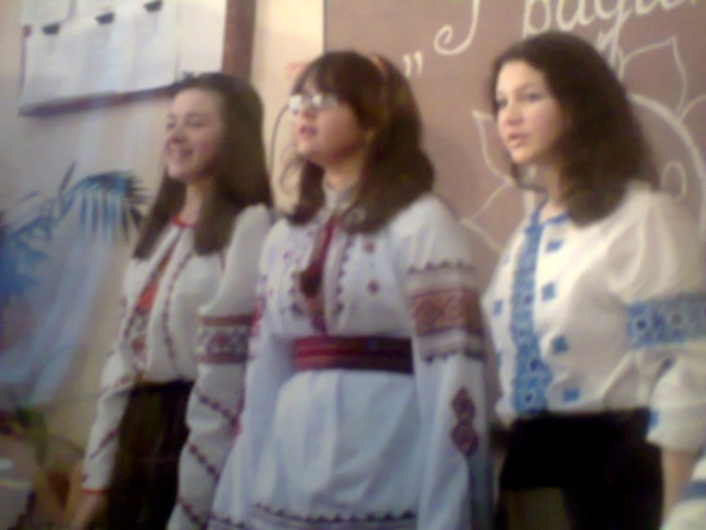
« І радість доброти
пізнаєш…»
Урок моральності

Slide 21
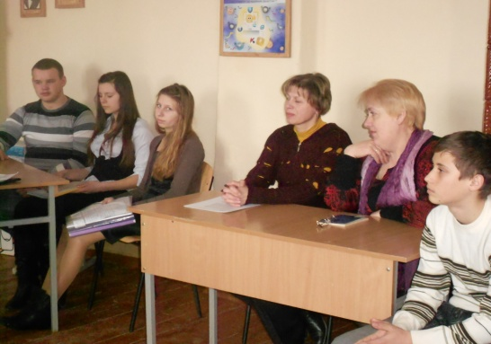
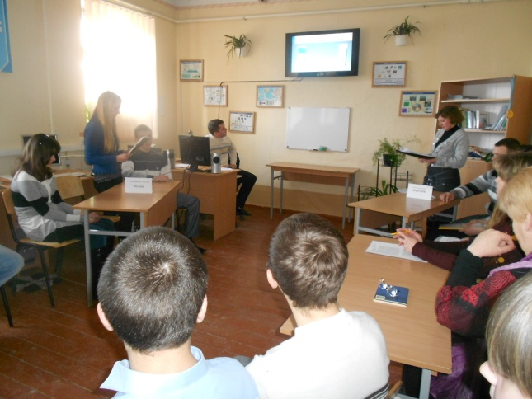
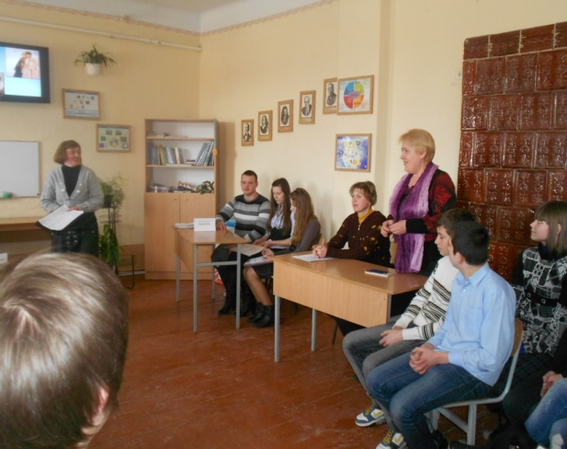
Сім’я- колиска морального народження людини
Презентація життєвих проектів

Slide 22
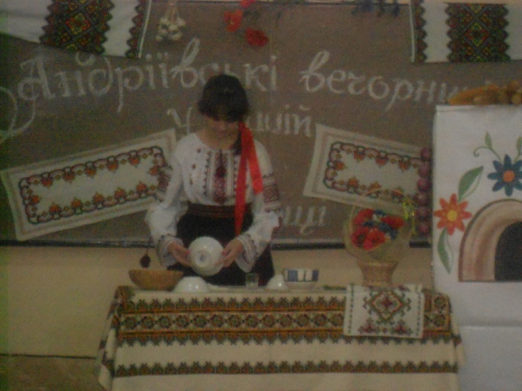
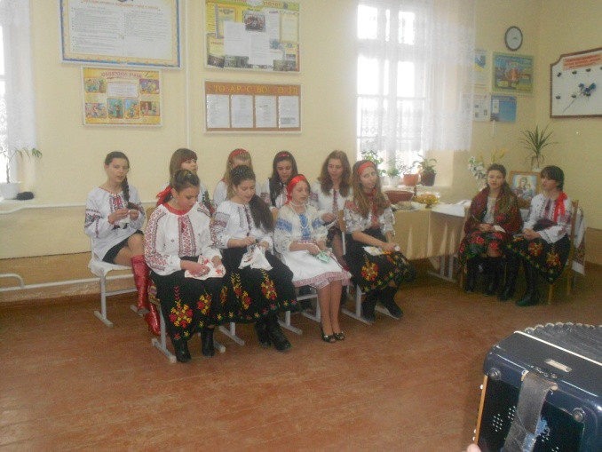
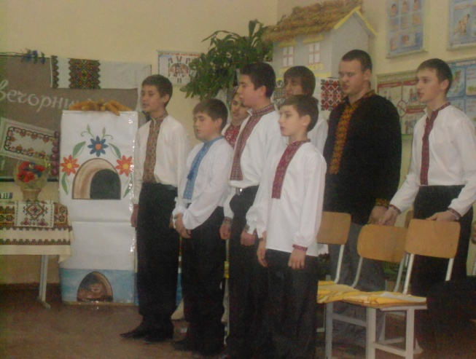
Андріївські вечорниці
у нашій світлиці

Slide 23
Основні заповіді успіху
класного керівника:
Турбуйся про своїх вихованців Вони – це твій імідж.
Найбільша цінність для вчителя – вдячні учні.
Впевненість у собі не повинна заважати твоїй скромності.
Будь режисером, диригентом і продюсером у театрі шкільного життя.

